Slide 1
第二讲 数值的表示

Slide 2
数据的表示和运算
主要教学目标
掌握计算机内部各种数据的编码表示及其运算方法
了解高级语言程序中的各种类型变量对应的表示形式
在高级语言程序中的变量、机器数和底层硬件（寄存器、加法器、ALU等）之间建立关联
综合运用所学知识，分析高级语言和机器级语言程序设计中遇到的各种与数据表示和运算相关的问题，解释相应的执行结果
Notes:
存在问题
学生缺乏将机器级数据表示和程序设计及程序调试工作相互关联的意识。许多学生也许对机器级数据表示的基本原理和概念很了解，但在程序设计和调试工作中，往往不会运用所学知识解决实际问题，不会把高级语言中的类型定义、数值范围、数据类型转换等问题和本课程所学的知识联系起来，因而，所学知识没有起到真正的作用。
解决方法
为了增强学生对机器级数据表示的认识，可以让学生亲自编写相关的程序，通过程序的执行结果来理解本章所学的知识。
例如：确定float型变量和double型变量的精度；检查一些特殊表达式的运行结果，如一个非零整数除以0、一个非零实数除以0、0除以0、负数开平方等等；(3) 编程检查机器是大端还是小端方式，数据是对齐存放还是不对齐存放。

Slide 3
内容
整数的表示
浮点数的表示
数据的宽度与顺序
数据的对齐

Slide 4
1 整数的表示

Slide 5
整数的表示
无符号整数
使用自然二进制表示
带符号整数
使用补码表示
 | 宽度 | 最大值 | 最小值
unsigned char | 1 | 255 | 0
unsigned short | 2 | 65536 | 0
unsigned int | 4 | 4294967295 | 0
unsigned long | 4 | 4294967295 | 0
 | 宽度 | 最大值 | 最小值
char | 1 | 127 | -128
short | 2 | 32767 | -32768
int | 4 | 2147483647 | -2147483648
long | 4 | 2147483647 | -2147483648
Notes:
可以适当举一些例子

Slide 6
C语言程序中的整数
1）在有些32位系统上，C表达式-2147483648 < 2147483647的执行结果为false。Why？
2）若定义变量“int i=-2147483648;”，则“i < 2147483647”的执行结果为true。Why？
3）如果将表达式写成“-2147483647-1 < 2147483647”，则结果会怎样呢？Why？
1）在ISO C90标准下 ，2147483648为unsigned类型，因此
“-2147483648 < 2147483647”按无符号数比较，
10……0B比01……1大，结果为false。
在ISO C99标准下 ，2147483648为int类型，因此
“-2147483648 < 2147483647”按带符号整数比较，
10……0B比01……1小，结果为true。
2）i < 2147483647 按int型数比较，结果为true。
3）-2147483647-1 < 2147483647 按int型比较，结果为true。

Slide 7
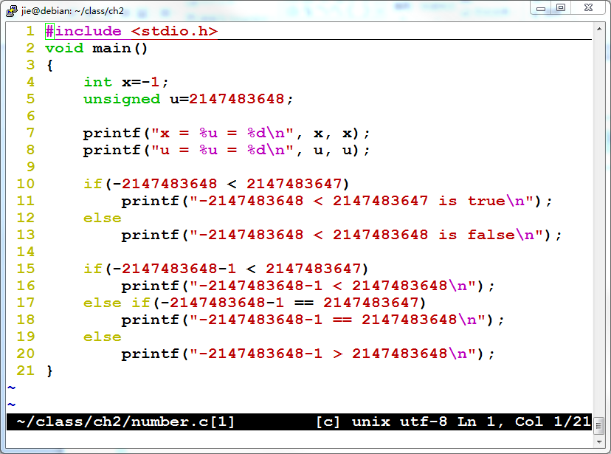
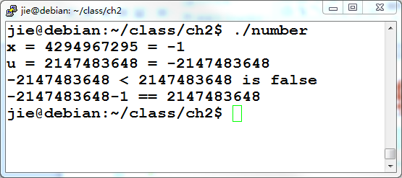

Slide 8
常量的默认类型
范围 | 类型
0~2³¹-1 | int
2³¹~2³²-1 | unsigned int
2³²~2⁶³-1 | long long
2⁶³~2⁶⁴-1 | unsigned long long

Slide 9
C语言默认类型转换顺序（32位）
高 double ←← float
↑ ↑
↑ unsigned long long
↑ ↑
↑ long long
↑ ↑
↑ unsigned int（unsigned long）
↑ ↑
低 int （long） ←← char, short，unsigned short
float计算前必然转换为double；
char，short计算前必然转换为int；

Slide 10
C语言默认类型转换顺序（64位）
高 double ←← float
↑ ↑
↑ unsigned long
↑ ↑
↑ long
↑ ↑
↑ unsigned int
↑ ↑
低 int （long） ←← char, short，unsigned short
float计算前必然转换为double；
char，short计算前必然转换为int；

Slide 11
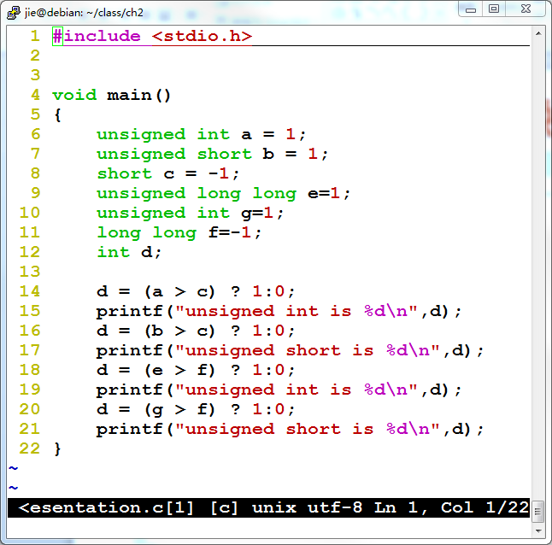
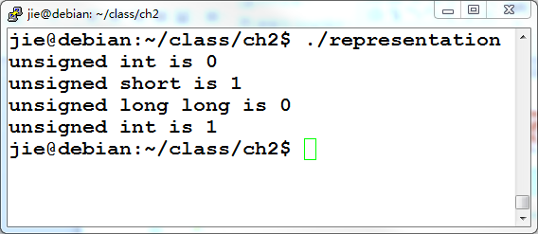
类型转换实例
结果跟你想的一样吗，为什么？

Slide 12
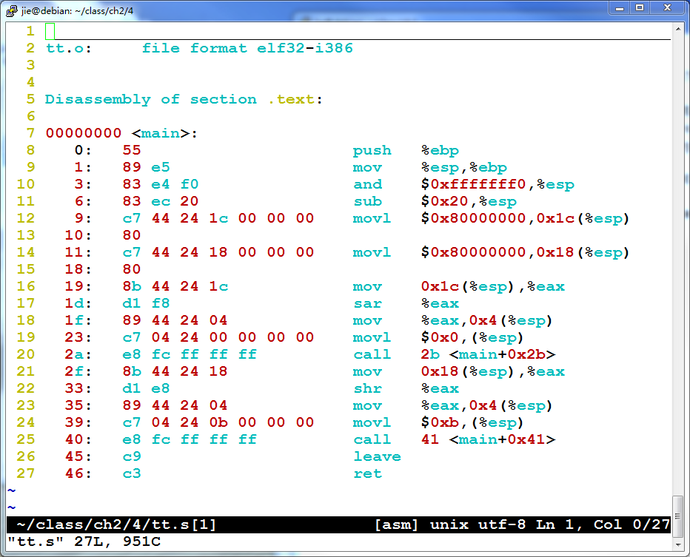
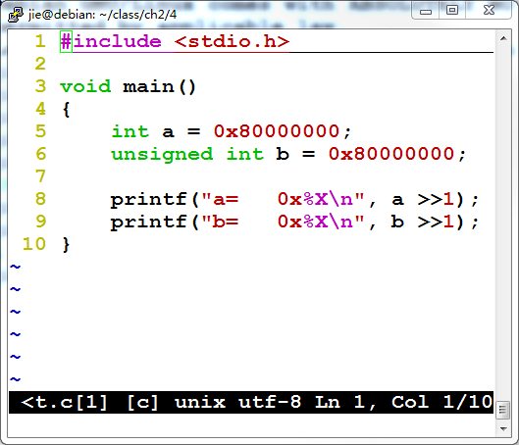
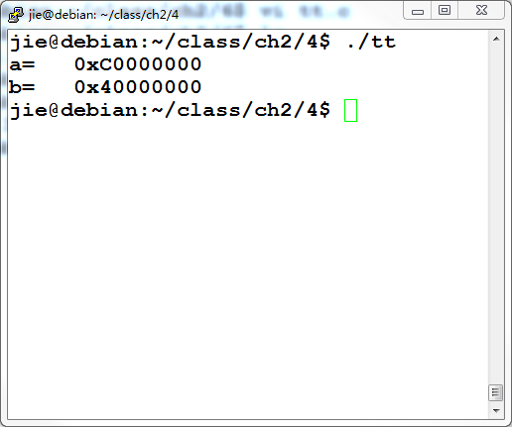
一个例子

Slide 13
2 浮点数的表示

Slide 14
IEEE 754标准
规定：小数点前总是“1”，故可隐含表示。注意：和前面例子规定不一样,这里更合理!
规格化数：+/-1.xxxxxxxxxx_{two} x 2^{Exponent}
Single Precision ：
S Exponent Significand
1 bit 8 bits 23 bits
° Sign bit: 1 表示negative ; 0表示 positive
°Exponent（阶码 / 指数）:
SP规格化数阶码范围为0000 0001 (-126) ~ 1111 1110 (127)
bias为127 (single), 1023 (double)
全0和全1用来表示特殊值！
为什么用127？若用128,则阶码范围为多少？
°Significand（尾数）:
• 规格化尾数最高位总是1，所以隐含表示，省1位
• 1 + 23 bits （ single），1 + 52 bits （double）
SP: (-1)^{S} x (1 + Significand) x 2^{(Exponent-127)}
0000 0001 (-127) ～ 1111 1110 (126)
DP: (-1)^{S} x (1 + Significand) x 2^{(Exponent-1023)}
Notes:
IEEE 754 standard defines three formats: Single precision(32 bits), double precision (64 bits) and extended precision (80 bits). (The extended-precision format is intended to reduce round off errors. It is used primarily inside floating-point arithmetic units.) All of them start with a sign bit for the number as a whole, 1 means negative, 0 means positive. Next is the exponent, using bias (or excess) of 127 for single precision, 1023 for double precision. The minimum 0 and maximum exponent (255 and 2047) are not used for normalized numbers, because they have special uses. It means the exponents of normalized numbers range from 1 to 254 for single precision. Finally, we have significand field. Because normalized numbers always have a leading 1 before binary point, so we needn’t store this bit. In order to pack more bits, the standard use one implicit bit of leading 1 for normalized numbers. So for single precision, the mantissa of an normalized number has 1+23 bits. To summarize the above information, we can get the formula for single precision number. From this formula, we can see that : if s is 1, the number will be negative, if s is 0, the number will be positive. This 1 is the implicit leading 1, and then plus significand, will be the mantissa. Because we store the biased exponent which add 127 to the real value in this bit pattern, it means that the real value of the exponent should be subtract 127 from biased exponent. For normalized double precision numbers, the formula is similar except for ….
Any question for this?
If we know the bit pattern of an normalized floating-point number, we can calculate the value of this number using the formula.

Slide 15
Ex: Converting Binary FP to Decimal
BEE00000H is the hex. Rep. Of an IEEE 754 SP FP number
1011 11101 110 0000 0000 0000 0000 0000
(-1)^{S} x (1 + Significand) x 2^{(Exponent-127)}
°Sign: 1 => negative
°Exponent:
• 0111 1101_{two} = 125_{ten}
• Bias adjustment: 125 - 127 = -2
°Significand:
1 + 1x2⁻¹+ 1x2⁻² + 0x2⁻³ + 0x2⁻⁴ + 0x2⁻⁵ +...
=1+2⁻¹ +2⁻² = 1+0.5 +0.25 = 1.75
°Represents: -1.75_{ten}x2⁻² = - 0.4375
Notes:
If we know the hexadecimal representation of an IEEE 754 single precision number, how to calculate the actual value of this number? Here is an example. Suppose the hex form is BEE00000H. At first, we should convert the hex form to binary form, we get the binary form 1011 1110 1110 0000 0000 …0000, and for single precision, we have 1 sign bit, which is 1, 8 bits for exponent, which is 0111 11101, and the remainder is 23-bit significand. Then we can use the formula to calculate the value.
Step 1: sign bit is 1, it means the number is negative
Step 2: exponent is 01111101=2⁶ +2⁵ + 2⁴ +2³ +2¹ =64+32+16+8+1=125, because we use excess 127, so we should subtract 127 to get the actual value of exponent. 125-127=-2
Step 3: here actual mantissa is 1.1100..0, so the value should be 1+…., …. The result is 1.75
Step 4: So the actual value is
Any question about that?

Slide 16
Ex: Converting Decimal to FP
-12.75
1. Denormalize: -12.75
2. Convert integer part:
12 = 8 + 4 = 1100₂
3. Convert fractional part:
.75 = .5 + .25 = .11₂
4. Put parts together and normalize:
1100.11 = 1.10011 x 2³
5. Convert exponent: 127 + 3 = 128 + 2 = 1000 0010₂
11000 0010 100 1100 0000 0000 0000 0000
The Hex rep. is C14C0000H
Notes:
If we know the value of an number, how to represent it in floating-point form? Here is an exercise. Please spend 4 minutes to try it.
Let’s check your answers. Firstly, then, and then, finally, the result is C14C0000H. Have you got that? Any question?

Slide 17
Normalized numbers（规格化数）
前面的定义都是针对规格化数（normalized form）
How about other patterns?
Exponent Significand Object
1-254 anything Norms
implicit leading 1
0 0 ?
0 nonzero ?
255 0 ?
255 nonzero ?

Slide 18
Representation for 0
How to represent 0?
exponent: all zeros
significand: all zeros
What about sign? Both cases valid.
+0: 0 00000000 00000000000000000000000
-0: 1 00000000 00000000000000000000000
Notes:
If exponent and significand bits are all zeros, it means the value is 0. It could be positive 0 or negative 0. They are equal.

Slide 19
Representation for +∞/-∞
In FP, 除数为0的结果是 +/- ∞, 不是溢出异常.（整数除0为异常）
∞ ：infinity
为什么要这样处理?
• 可以利用+∞/-∞作比较。 例如：X/0>Y可作为有效比较
How to represent +∞/-∞?
• Exponent : all ones (11111111B = 255)
• Significand: all zeros
+∞ : 0 11111111 00000000000000000000000
-∞ : 1 11111111 00000000000000000000000
Operations
5.0 / 0 = +∞, -5.0 / 0 = -∞
5+(+∞) = +∞, (+∞)+(+∞) = +∞
5 - (+∞) = -∞, (-∞) - (+∞) = -∞ etc
Notes:
Do you know the infinity symbol ∞? Who can tell me the meaning of this symbol? As we know, if x!=0, when y tend to 0, then x/y tend to ∞. So IEEE 754 suggested x/0 (any finite number divided by 0)should produce infinity, not overflow. Because we can do further computations with infinity, For example, if a program have comparison X/0 > Y, it won’t produce overflow, it can be a valid comparison.
If exponent bits are all ones and significand bits are all zeros, the value is infinity. It could be positive infinity or negative infinity. They are not equal. There are some operations with infinity. Any finite number add infinity will be infinity.

Slide 20
Representation for“Not a Number”
Sqrt (- 4.0) = ? 0/0 = ?
Called Not a Number (NaN) - “非数”
How to represent NaN
Exponent = 255
Significand: nonzero
NaNs can help with debugging
Operations
sqrt (-4.0) = NaN 0/0 = NaN
op (NaN,x) = NaN +∞+(-∞) = NaN
+∞- (+∞) = NaN ∞/∞ = NaN
etc.
Notes:
Who can tell me what is the result of the square root of –4.0 ? Yes, the result is undefined. 0 divided by 0, infinity divided by infinity are all the same. If infinity is not an error, these should not be either. We call them Not a Number. We read it NaN. In this situation, the exponent bits will be all ones, the significand will be nonzero bit pattern.
We can use NaN to help with debugging. If the calculating result is NaN, we can set some test point to see what happened.
There are some operations which may produce NaN. We can define any finite number operate with NaN will produce NaN. Infinity minus infinity will produce NaN, and so on.

Slide 21
Representation for Denorms(非规格化数)
What have we defined so far? (for SP)
Exponent Significand Object
0 0 +/-0
0 nonzero Denorms
1-254 anything Norms
implicit leading 1
255 0 +/- infinity
255 nonzero NaN
Used to represent
Denormalized
numbers
Notes:
We have defined normalized number, we briefly call them norms, we also have defined 0, infinity and NaN, we have know that: …….. we have used all combination except for this one, we can use this combination to represent denormalized numbers.

Slide 22
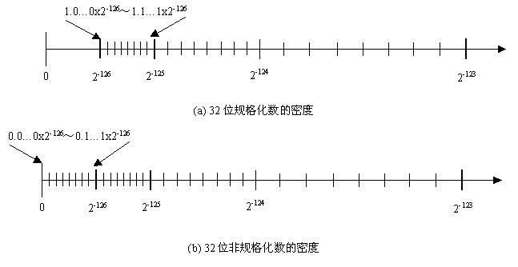
Representation for Denorms
1.0…0x2⁻¹²⁶~ 1.1…1x2⁻¹²⁶
GAP
0
2⁻¹²⁶
2⁻¹²⁵
2⁻¹²⁴
2⁻¹²³
Normalized numbers
0.0…0x2⁻¹²⁶~ 0.1…1x2⁻¹²⁶
0
2⁻¹²⁶
2⁻¹²⁵
2⁻¹²⁴
2⁻¹²³
Denorms
(-1)^{s}×0.xx…x ×2⁻¹²⁶
Notes:
As we know, in IEEE standard, normalized numbers are those with the form: +/- 1.aa…a x 2^{bb…b}, where aa…a can be anything(from 00…0 to 11…1), bb…b can be from 00…01 ( the value is 1-127=-126) to 11…10 (the value is 254-127=127). Considering positive number, the smallest number is 1.00…0 x 2⁻¹²⁶ . Between 0 and the smallest number there is a big gap. IEEE use the combination of exponent=00…0 and significand=nonzero to fill in this gap. These number are called denormalized numbers. We briefly call them denorms. In denorm form, the exponent is always 00…0, and no implicit leading 1, the significand is nonzero bit pattern. It means denormalized numbers have form of +/- 0.aa…a x 2⁻¹²⁶ , here aa…a can be 0.00…01, 0.000…10, ……., 0.11…1.
Any questions about that?
There are a lot of things you should think about here. Like 1….,2…..3…..

Slide 23
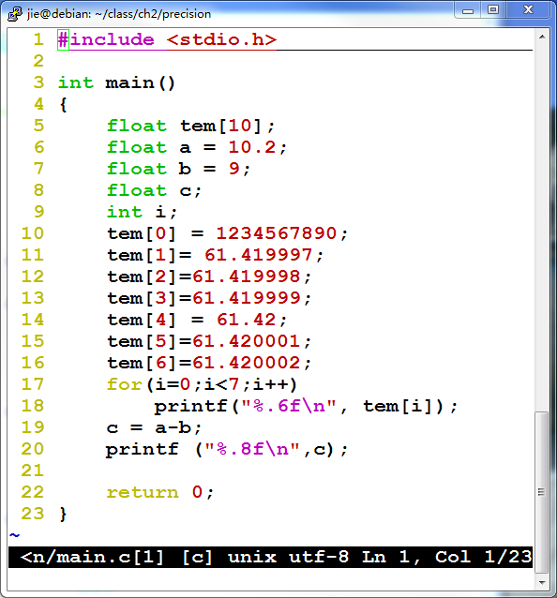
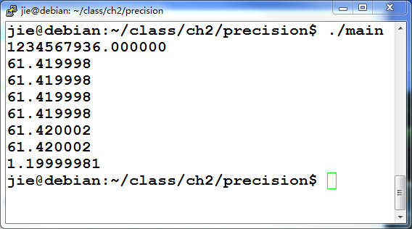
关于浮点数精度的一个例子
61.419998和61.420002是两个可表示数，两者之间相差0.000004。当输入数据是一个不可表示数时，机器将其转换为最邻近的可表示数。
单精度浮点数的有效位数为7

Slide 24
3 数据的宽度与顺序

Slide 25
程序中数据类型的宽度
高级语言支持多种类型、多种长度的数据
例如，C语言中char类型的宽度为1个字节，可表示一个字符（非数值数据），也可表示一个8位的整数（数值数据）
不同机器上表示的同一种类型的数据可能宽度不同
必须确定相应的机器级数据表示方式和相应的处理指令
C语言中数值数据类型的宽度 (单位：字节)
C声明 | 典型32位 机器 | Compaq Alpha 机器
char short int int long int | 1 2 4 4 | 1 2 4 8
char* | 4 | 8
float double | 4 8 | 4 8
从表中看出：同类型数据并不是所有机器都采用相同的宽度，分配的字节数随机器字长和编译器的不同而不同。
Compaq Alpha是一个针对高端应用的64位机器，即字长为64位

Slide 26
数据的存储和排列顺序
65535=2¹⁶-1
[-65535]_{补}=FFFF0001H
80年代开始，几乎所有机器都用字节编址
ISA设计时要考虑的两个问题：
如何根据一个字节地址取到一个32位的字？- 字的存放问题
一个字能否存放在任何字节边界？- 字的边界对齐问题
例如，若 int i = -65535，存放在内存100号单元（即占100#～103#），则用“取数”指令访问100号单元取出 i 时，必须清楚 i 的4个字节是如何存放的。
FF FF 00 01
103 102 101 100
little endian word 100#
Word:
msb
lsb
100 101 102 103
big endian word 100#
大端方式（Big Endian）: MSB所在的地址是数的地址
e.g. IBM 360/370, Motorola 68k, MIPS, Sparc, TCP/IP
小端方式（ Little Endian）: LSB所在的地址是数的地址
e.g. Intel 80x86, AMD，DEC VAX
有些机器两种方式都支持，可通过特定控制位来设定采用哪种方式。

Slide 27
大端模式和小端模式的起源
关于大端小端名词的由来，有一个有趣的故事，来自于Jonathan Swift的《格利佛游记》：Lilliput和Blefuscu这两个强国在过去的36个月中一直在苦战。战争的原因：大家都知道，吃鸡蛋的时候，原始的方法是打破鸡蛋较大的一端，可是那时的皇帝的祖父由于小时侯吃鸡蛋，按这种方法把手指弄破了，因此他的父亲，就下令，命令所有的子民吃鸡蛋的时候，必须先打破鸡蛋较小的一端，违令者重罚。然后老百姓对此法令极为反感，期间发生了多次叛乱，其中一个皇帝因此送命，另一个丢了王位，产生叛乱的原因就是另一个国家Blefuscu的国王大臣煽动起来的，叛乱平息后，就逃到这个帝国避难。据估计，先后几次有11000余人情愿死也不肯去打破鸡蛋较小的端吃鸡蛋。这个其实讽刺当时英国和法国之间持续的冲突。
Danny Cohen一位网络协议的开创者，第一次使用这两个术语指代字节顺序，后来就被大家广泛接受。

Slide 28
BIG Endian versus Little Endian
Ex3: Memory layout of a instruction located in 1000
假定小端机器中指令：mov AX, 0x12345(BX)
其中操作码mov为40H，寄存器AX和BX的编号分别为0001B和0010B，立即数占32位，则存放顺序为：
00
01
23
45
12
40
1005
1004
1003
1002
1001
1000
45
23
01
00
12
40
40
1
2
45 23 01 00
若在大端机器上，则存放顺序如何？
40
1
2
00 01 23 45
地址
只需要考虑指令中立即数的顺序！

Slide 29
Byte Swap Problem（字节交换问题）
78
3
12
3
56
2
34
2
34
1
increasing
byte
address
56
1
12
0
78
0
Big Endian
Little Endian
上述存放在0号单元的数据（字）是什么？
12345678H？ 78563412H？
存放方式不同的机器间程序移植或数据通信时，会发生什么问题？
每个系统内部是一致的，但在系统间通信时可能会发生问题！
因为顺序不同，需要进行顺序转换
音、视频和图像等文件格式或处理程序都涉及到字节顺序问题
ex. Little endian: GIF, PC Paintbrush, Microsoft RTF,etc
Big endian: Adobe Photoshop, JPEG, MacPaint, etc

Slide 30
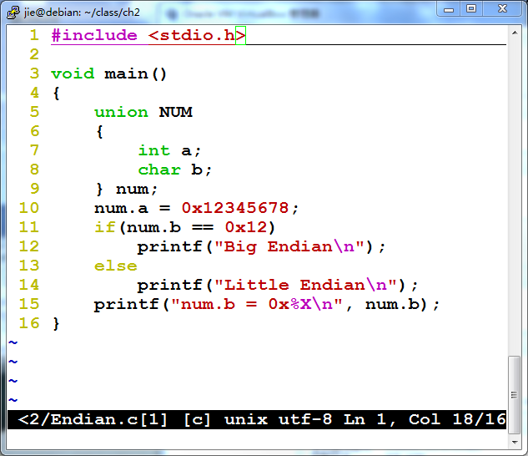
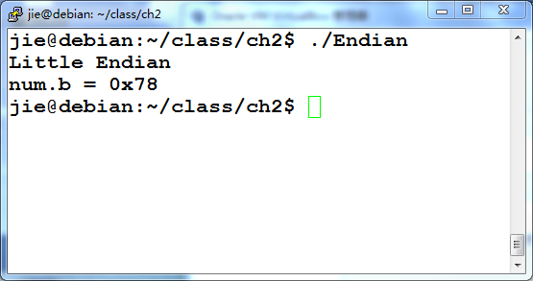
检测系统的字节顺序
联合体union的存放顺序是所有成员都从低地址开始存放，利用该特性可以轻松地获得了CPU对内存采用Little-endian还是Big-endian模式读写

Slide 31
4 数据的对齐

Slide 32
Alignment(对齐)
Alignment: 要求数据的地址是相应的边界地址
目前机器字长一般为32位或64位，而存储器地址按字节编址
指令系统支持对字节、半字、字及双字的运算，也有位处理指令
各种不同长度的数据存放时，有两种处理方式:
按边界对齐 （假定存储字的宽度为32位，按字节编址）
字地址：4的倍数(低两位为0)
半字地址：2的倍数(低位为0)
字节地址：任意
不按边界对齐
坏处：可能会增加访存次数！
（学了存储器组织后会更明白！）
每4个字节可同时读写

Slide 33


Alignment(对齐)
按边界对齐
边界不对齐
如：int i, short k, double x, char c, short j,……
存储器按字节编址
每次只能读写某个字地址开始的4个单元中连续的1个、2个、3个或4个字节
0 字节 1字节 2字节 3字节
0004081216
x：2个周期
j：1个周期
则：&i=0; &k=4; &x=8; &c=16; &j=18;……
字节0 字节1 字节2 字节3
虽节省了空间，但增加了访存次数！
需要权衡，目前来看，浪费一点存储空间没有关系！
0004081216
x：3个周期
j：2个周期
则： &i=0; &k=4; &x=6; &c=14; &j=15;……

Slide 34
Alignment(对齐) 举例
struct S2 {
short i；
int j；
char c；
}；
例如，考虑下列两个结构声明：
struct S1 {
short i；
char c；
int j；
}；
在要求对齐的情况下，哪种结构声明更好？
0
4
8
S1：
i
c
j
X
0
4
8
S2：
i
X X
j
c
X X X

Slide 35
字节对齐方式的修改
自然对齐边界
数据按照自身的数据宽度进行对齐
#pragma pack（n）
#pragma pack（）
按照自然对齐边界和pragma宏定义指定边界的较小值对齐
__attribute__((aligned(2)));
__attribute__((packed));
按照紧凑方式对齐

Slide 36
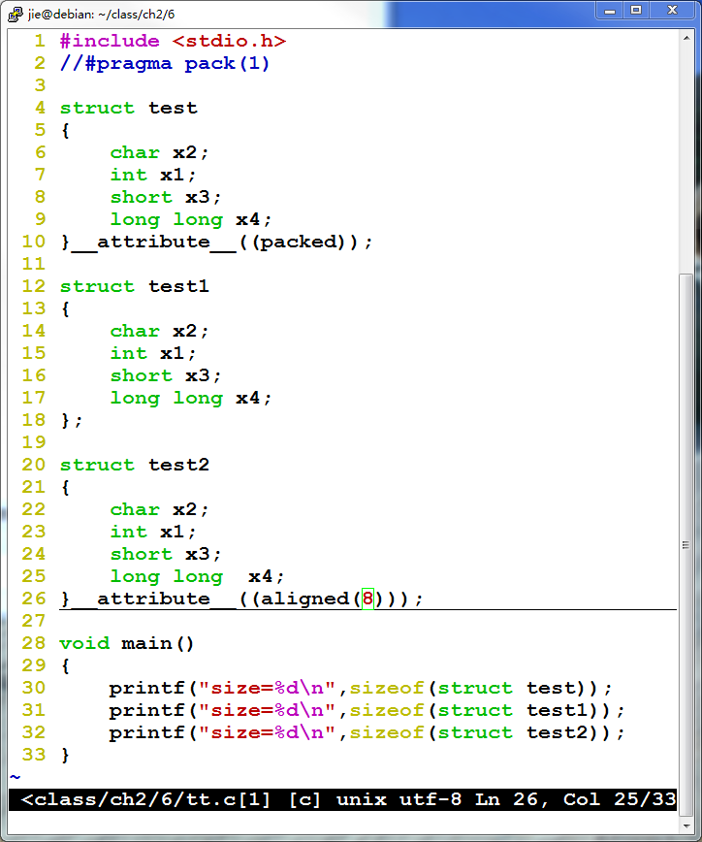
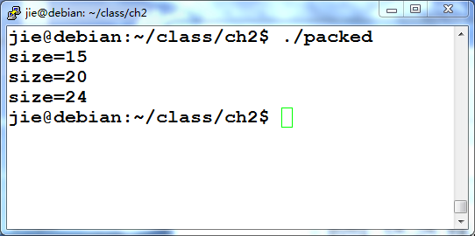
输出结果是什么？
如果设置了pragma，结果又是什么？

Slide 37
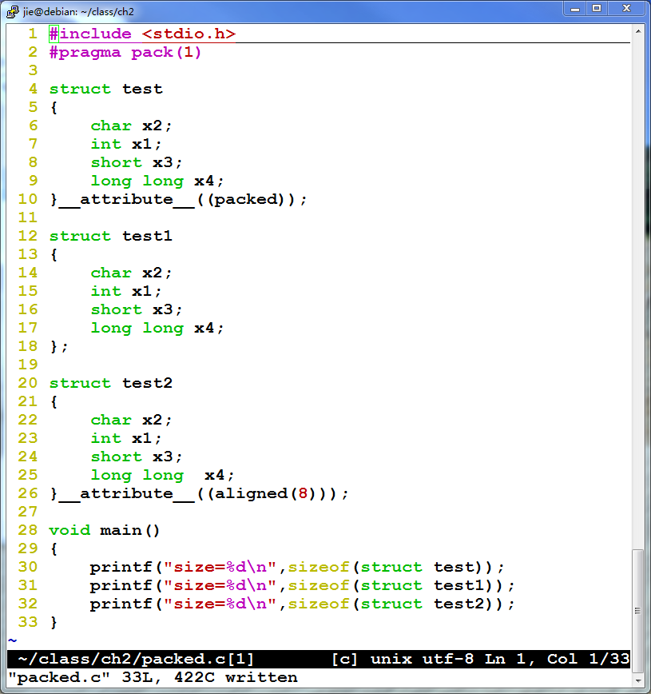
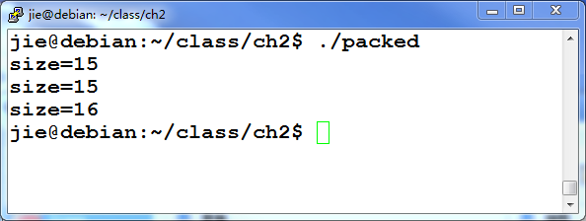

Slide 38
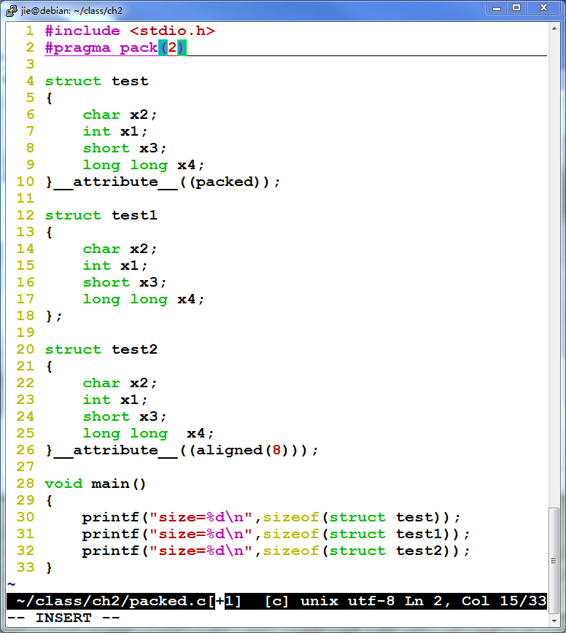
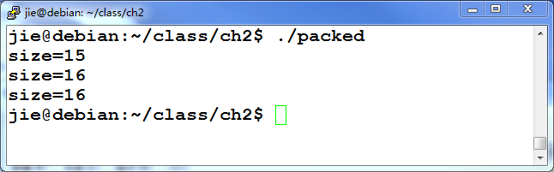

Slide 39
小结
整数的表示
无符号
带符号
一些问题
浮点数的表示
规格化、非规格化的表示
浮点数的精度
数据的存储排列
大端方式：用MSB存放的地址表示数据的地址
小端方式：用LSB存放的地址表示数据的地址
数据的对齐
按边界对齐可减少访存次数

